Slide 1
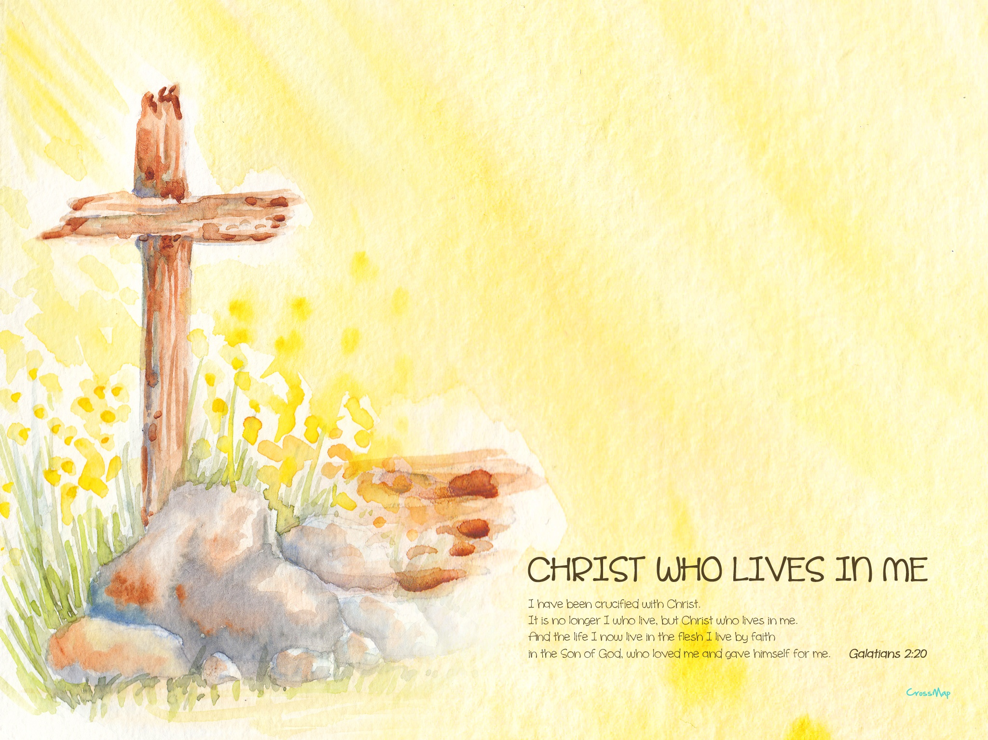
จงสรรเสริญพระเจ้าเถิด
Come and praise the Lord

Slide 2
จงสรรเสริญพระเจ้าเถิด เปล่งเสียงโห่ร้องถวาย จงเข้าไปในพระวิหาร
และนมัสการพระองค์
Come and praise the Lord
lift our voices up to thee.
Enter into the temple
and worship the Lord.

Slide 3
พระองค์ทรงสร้างทุกสิ่ง ขึ้นด้วยฝีพระหัตถ์
พระนามพระองค์ยิ่งใหญ่ สมควรสรรเสริญ
God created everything with His mighty hands.
His name is almighty
to be praise.

Slide 4
ให้ทุกสิ่งที่อยู่ใต้ฟ้า ร้องสรรเสริญพระนามพระองค์ ยกย่องความยิ่งใหญ่ ของพระองค์ร่วมกัน
Let all creature on earth
praise the name
of the Lord.
Let us join our heart exalt His greatness.

Slide 5
ร้องเพลงและเต้นรำถวาย สรรเสริญพระนามเกรียงไกร ทุก ๆ สิ่งที่หายใจ จงสรรเสริญพระเจ้า
Let us sing songs and dance praise
the mighty name.
Let everything that has breath praise the Lord.

